Slide 1

Identificazione
di Genomi
Esogeni

Slide 2
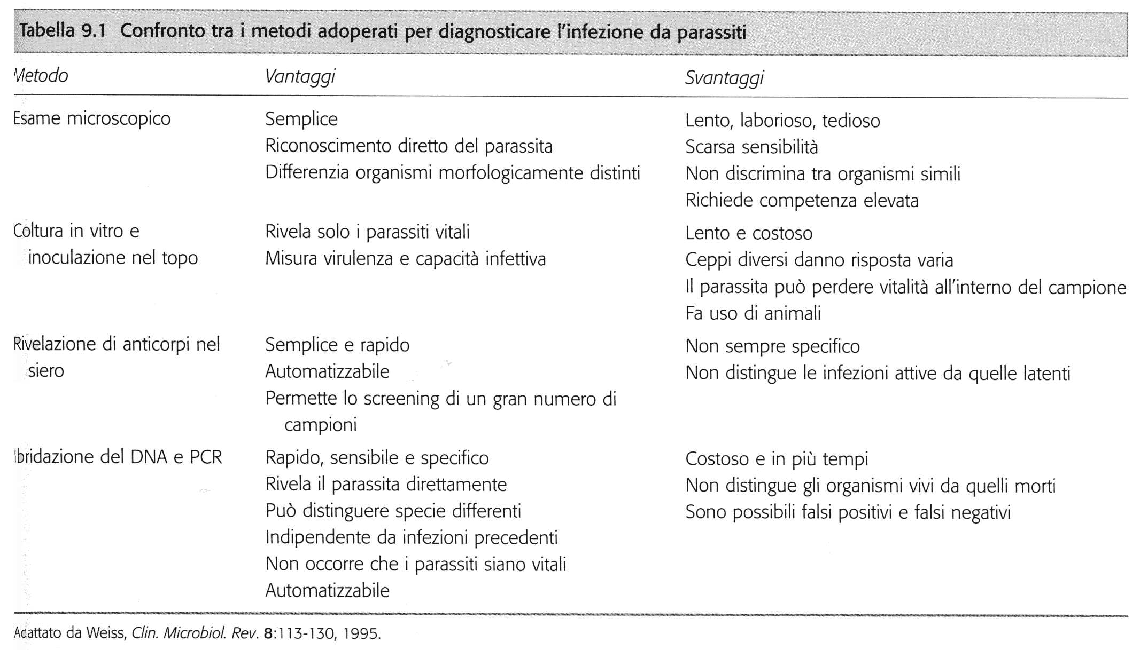
Ricerca di agenti patogeni

Slide 3
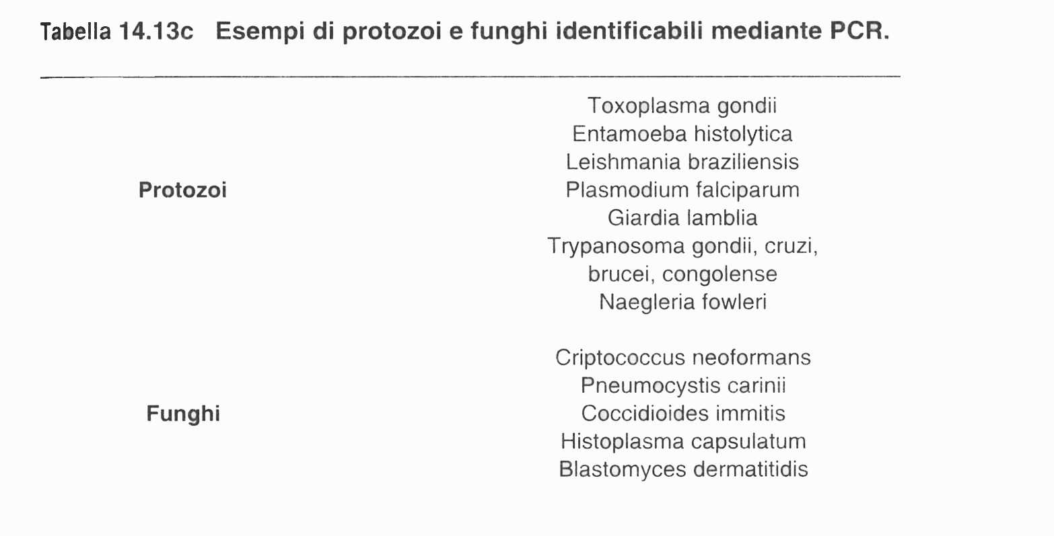
Ricerca di agenti patogeni

Slide 4
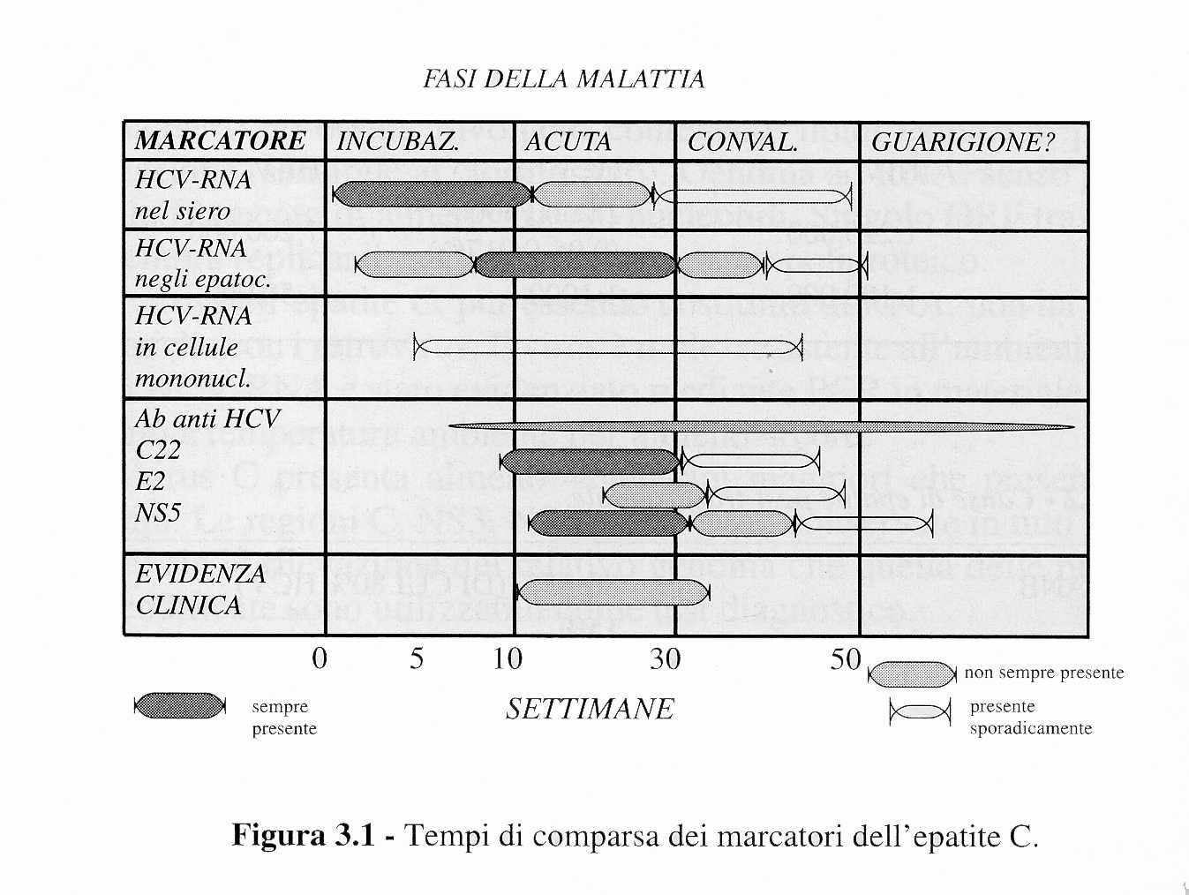
Marcatori dell’epatite C

Slide 5
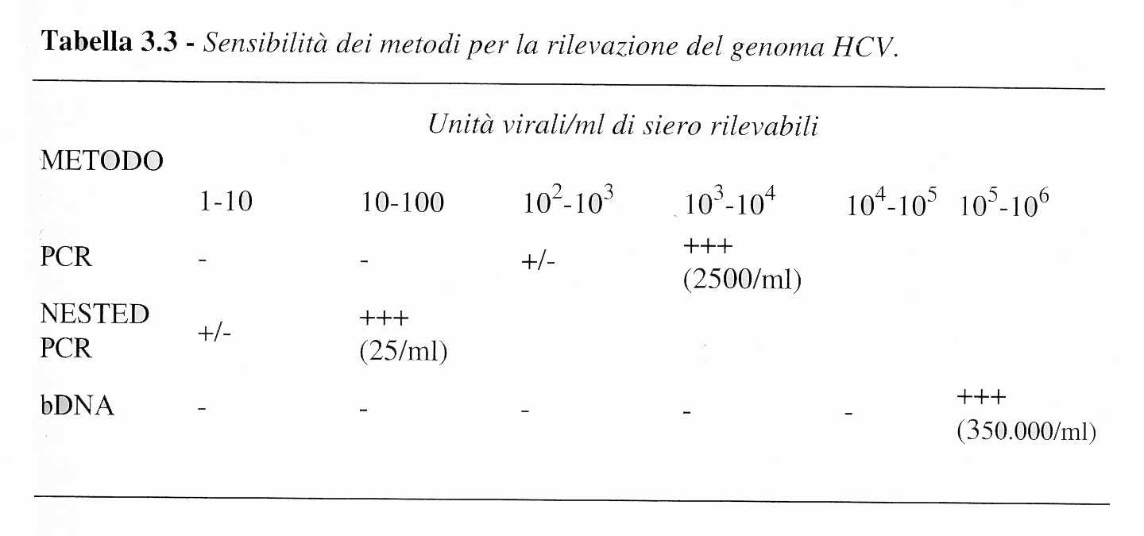
Rivelazione del genoma di HCV

Slide 6
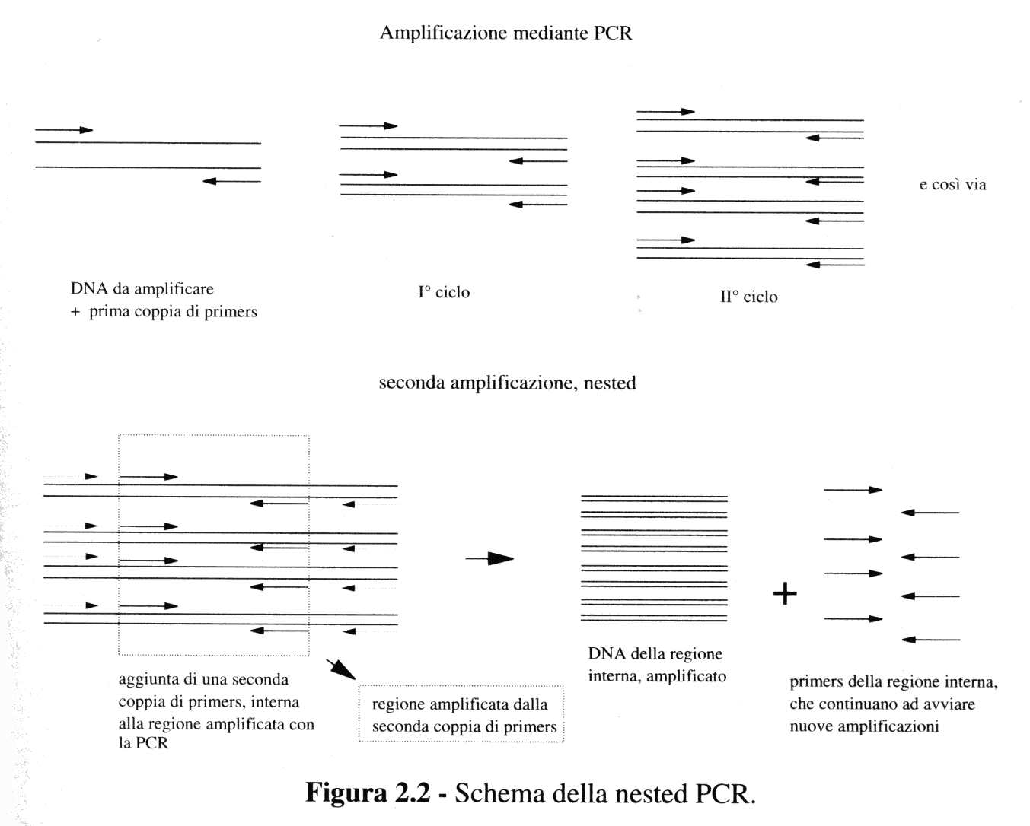
PCR nidificata (Nested PCR)

Slide 7
PCR nidificata (Nested PCR)

Slide 8
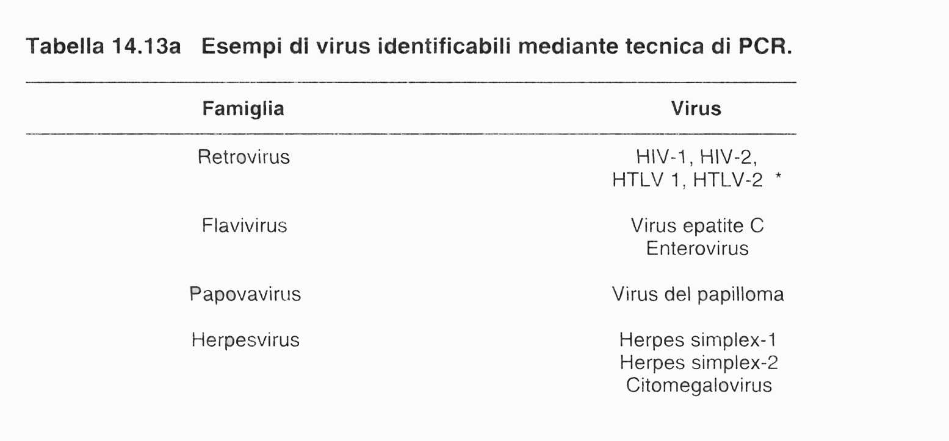
Ricerca di agenti patogeni

Slide 9
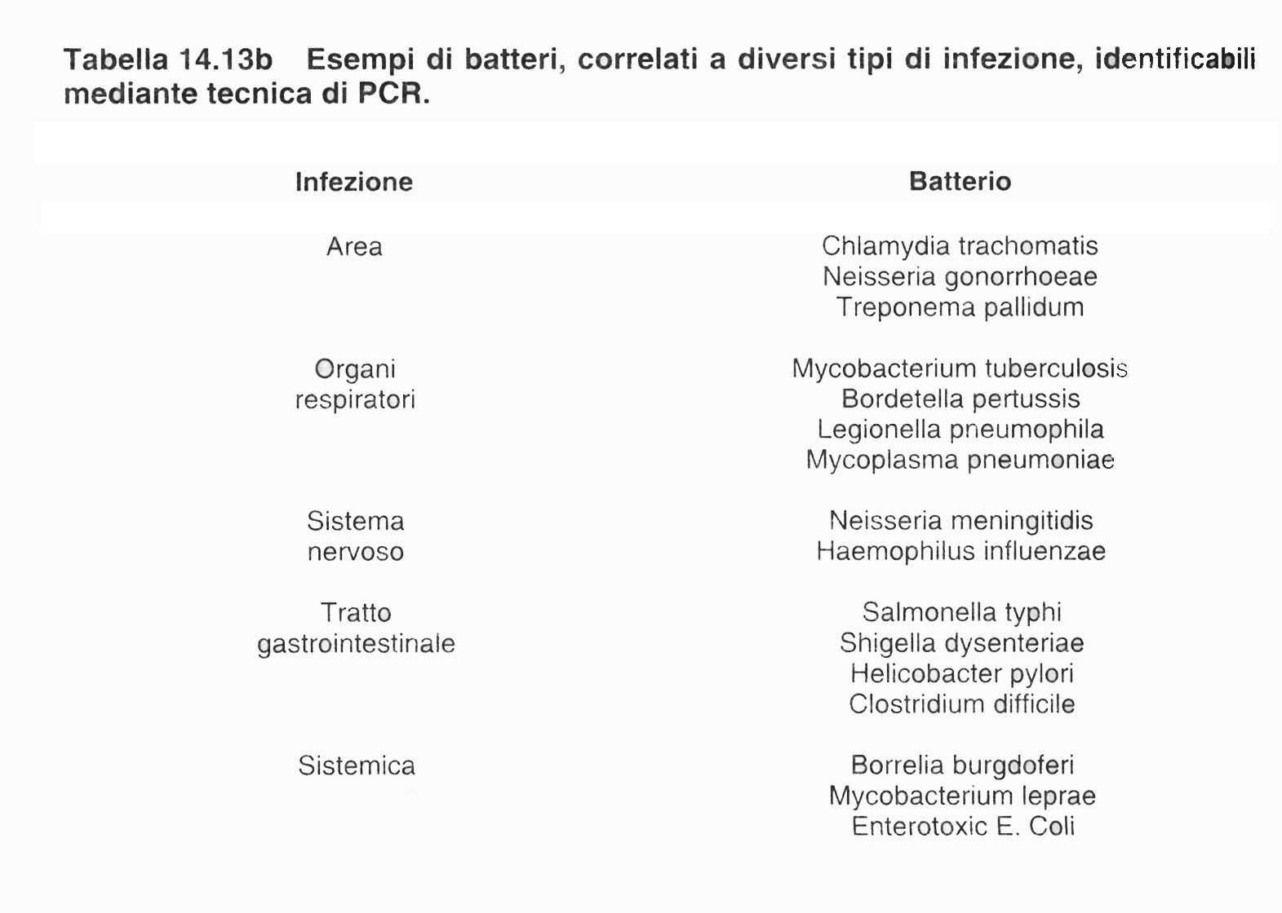
Ricerca di agenti patogeni

